Slide 1
일본의 국회
21519744 이찬호

Slide 2
차례
연혁
구성
기능 및 권한
입법과정
특징

Slide 3
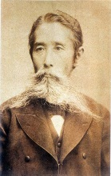
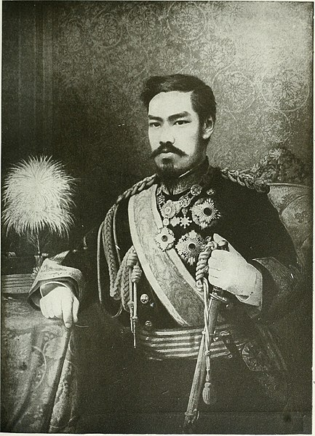
연혁
1874년
이타가키 다이스케 등이 ‘민선의원 설립건백서’를 제출한 것이 토대
1881년
메이지 천황이 10년 후의 국회 개설을 약속한 조칙을 내림

Slide 4
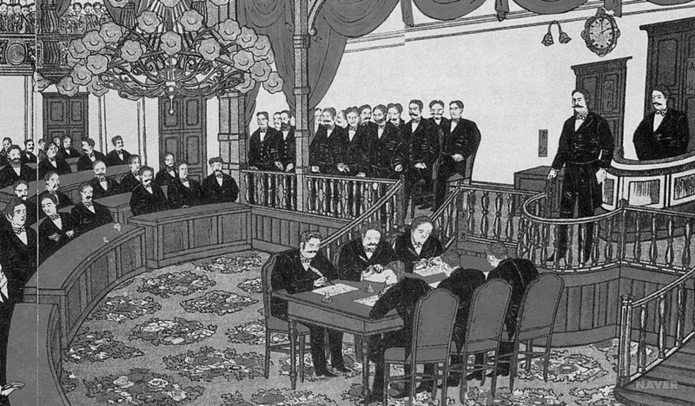
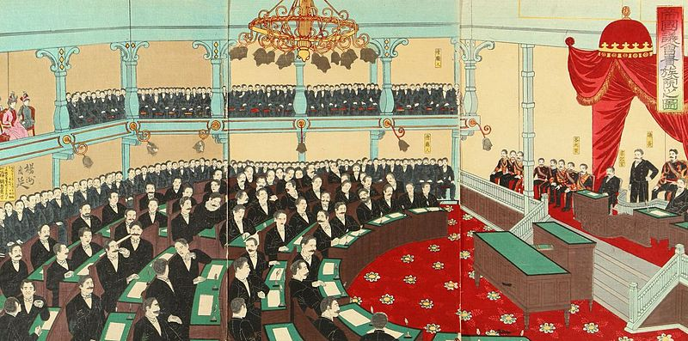
연혁
제국의회
메이지 시대 초기의 자유민권운동이나 의회개설운동 등에 영향을 받아 1890년에 성립
초기 의회는 정부와 대립하는 관계였지만 청일전쟁 이후 정부와 양원이 제휴
다이쇼 데모크라시로 말미암아 정부가 정당정치로 노선을 전환하면서 중의원의 영향력은 커졌지만 군부 세력의 대두 등으로 의원내각제까지 발전하지는 못하였고 1932년에 일어난 5·15 군부 쿠데타 미수(당시 총리였던 이누카이 쓰요시가 암살된 사건)로 입지가 좁아짐
1889년
일본제국 헌법 공포 -> 귀족원(오른쪽/황족·귀족·칙선 등의 의원으로 구성)과 중의원(왼쪽)으로 구성된 양원제 제국의회가 규정

Slide 5
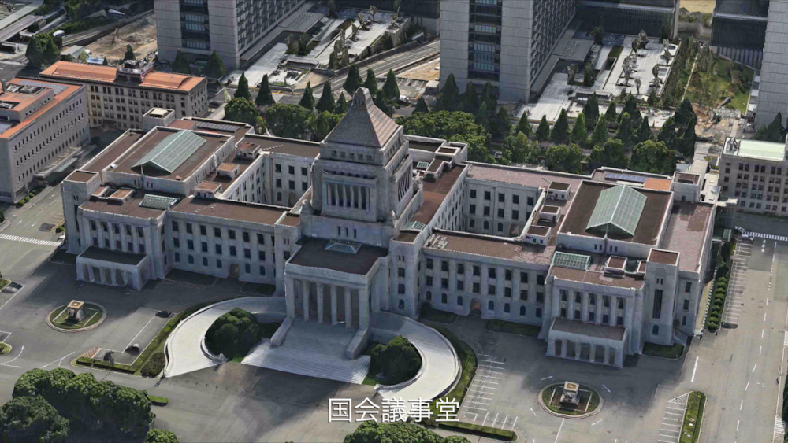
연혁
1936년
도쿄도 지요다 구에 제국의회 의사당(현 국회의사당) 완성
1947년
3월 31일 제92회 국회에서 중의원 해산 및 귀족원 정회
5월 3일 일본국 헌법이 시행되면서 국권의 최고 기관으로 중의원과 참의원으로 구성된 양원제 국회가 설치되어 제1회 국회 개회

Slide 6
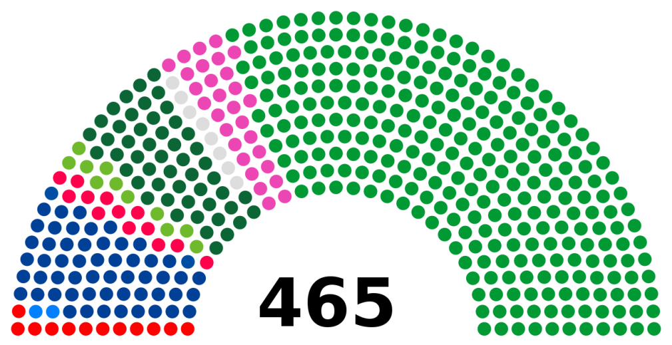
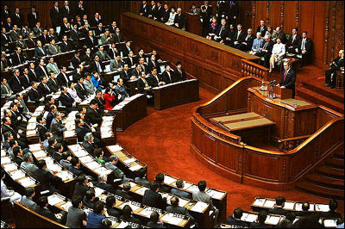
구성
중의원
- 정원 : 지역구 의석 289석 + 석패율제 광역 비례대표 176석 = 총 465석
- 임기 : 4년(중의원 해산 시에는 임기가 만료되기 전에 의원 자격 상실)
- 선거권 : 만 18세 이상의 일본 국민
- 피선거권 : 만 25세 이상의 일본 국민
- 선거 제도 : 1993년까지 중선거구제, 1996년부터 소선거구와 비례대표 병립제 채택, 지역구 후보자의 비례대표 중복출마 허용(지역구에서 낙선해도 비례대표 선거 결과에 따라 구제받아 당선될 수 있음), 비례대표는 대한민국 총선과 달리 지역을 나눠서 광역 비례대표로 선출
중의원 해산 관련 영상 : https://www.youtube.com/watch?v=1sDqmLt2W64

Slide 7
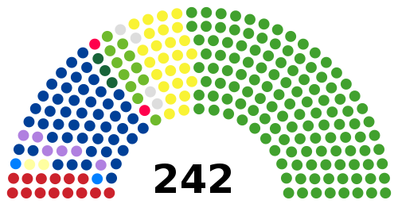
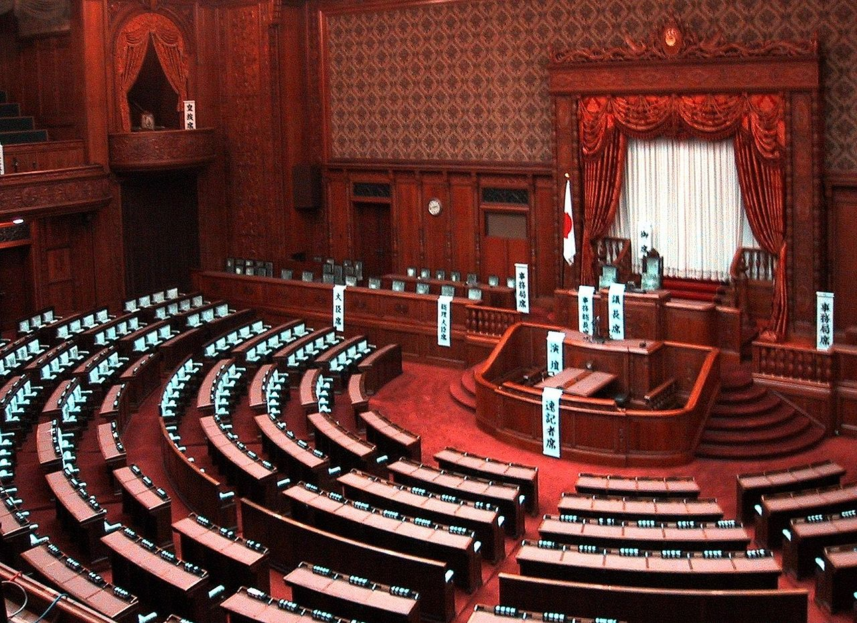
구성
참의원
- 정원 : 지역구 의석 146석 + 비례대표 96석 = 총 242석
- 임기 : 6년, 3년에 한 번씩 의석의 절반인 121석을 참의원 통상선거를 통해 새로 선출
- 선거권 : (중의원과 같음)
- 피선거권 : 만 30세 이상의 일본 국민
- 선거 제도 : 각 도도부현을 선거구로 하는 선거구제와 구속명부식 비례대표제를 함께 이용해 진행, 중의원 선거와 달리 석패율제가 시행되지 않기 때문에 중복 입후보를 하지 못함

Slide 8
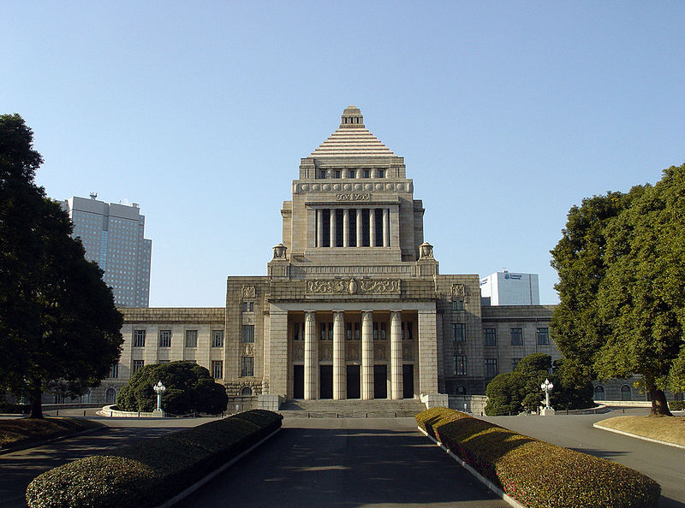
기능 및 권한
기능
입법 기능
대표 기능
정부구성 기능
행정부 감시 기능
시민정치교육 기능
권한
입법권
재정권
내각총리대신 지명권
조약체결 승인권
국정조사권
헌법개정의 발의권

Slide 9
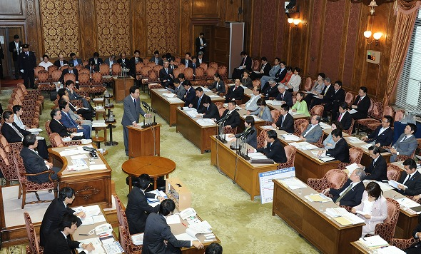
입법과정
법률안 제출
법률안 회부
위원회 심사
본회의 심의
타 의원 송부
법률의 성립
공포
정부제출 법률안
의원발의 법률안
위원회제출 법률안

Slide 10
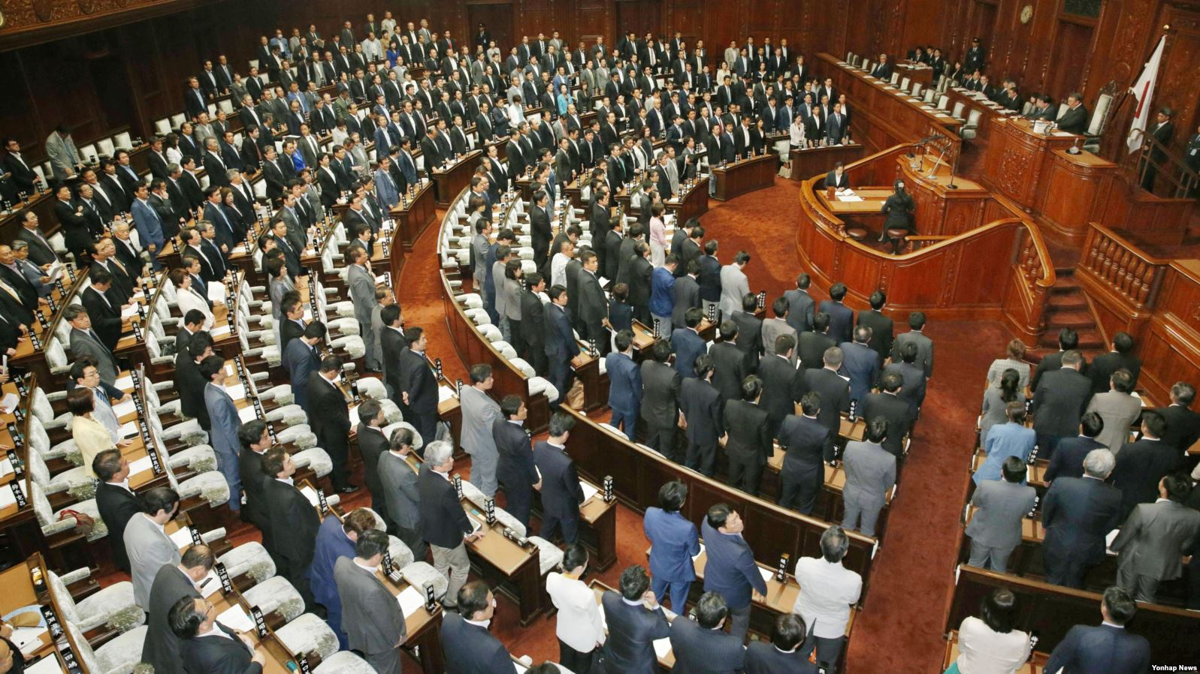
특징
첫째
영국식 의원내각제를 채용했기 때문에 총리 지명권, 중의원(=하원)의 내각 신임 또는 불신임의 의결권 등을 가짐
둘째
국가의 유일한 입법기관으로서 모든 법률안을 심의·의결하는 권한을 가짐
셋째
미국적인 삼권분립의 이념에 입각하여 국정조사권, 재판관의 탄핵재판권을 가지나 반대로 내각의 중의원 해산권, 최고재판소의 법령 위헌 심사권에 의해 견제되고 있음

